Slide 1
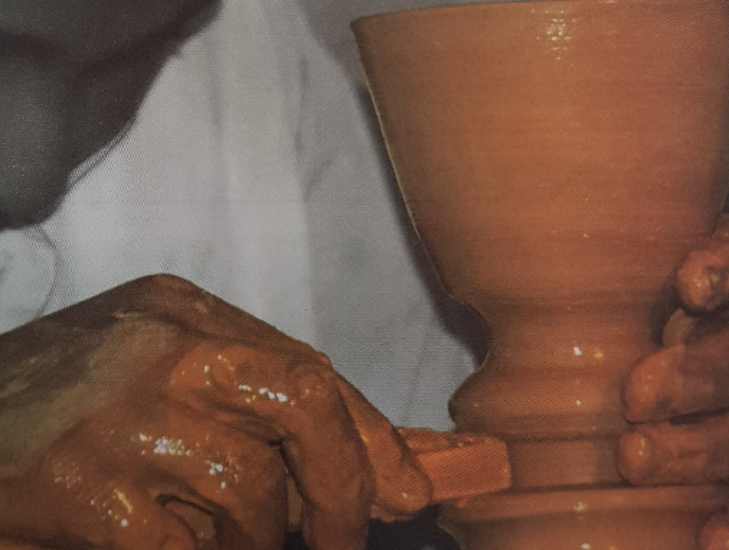
أساسيات الجودة و نماذج التمييز
جود 210 | الرمز
الوحدة الأولى | الوحدة
الجودة ... المفهوم ... النشأة ... الأهمية مراحل تطور الجودة (1 – مرحلة الفحص) | الدرس
الصفحات 19 - 25
المرحلة الثانوية – المستوى الثاني
الفصل الدراسي الأول -2021-2022م

Slide 2
جود 210
مفهوم الجودة
أهداف الدرس:
يعرف مفهوم الجودة.
يشرح المراحل الرئيسية لتطور الجودة.
وزارة التربية والتعليم – 2020م

Slide 3
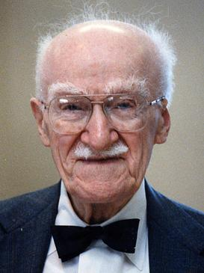
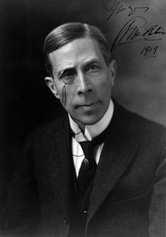
جود 210
مفهوم الجودة
مفهوم الجودة
ديمنج
إرضاء حاجات المستهلك.
جوران
ملائمة المُنْتَج للاستعمال.
كروسبي
مطابقة المُنْتَج للمواصفات.
الجمعية الأمريكية للجودة
الخصائص أو الهيئة العامة للمُنْتَج التي تظهر قدرتها على إشباع المستهلك.
وزارة التربية والتعليم – 2020م
وزارة التربية والتعليم – الفصل الدراسي الأول 1 202-2022م

Slide 4
جود 210
مفهوم الجودة
مفهوم الجودة
المواصفات القياسية
الدرجة التي تحقق بها الخواص للمتطلبات.
بيتز ديربون المحدودة
كلما كان يحقق رضا الزبون الكامل.
رانك اكزيركس
تزويد الزبائن بالمنتجات والخدمات التي تلبي متطلباتهم.
وزارة التربية والتعليم – 2020م
وزارة التربية والتعليم – الفصل الدراسي الأول 1 202-2022م

Slide 5
مراحل تطور الجودة
جود 210
مفهوم الجودة
مراحل تطور الجودة
الفحص
التحكم
ضمان الجودة
إدارة الجودة الشاملة
نماذج التمييز
وزارة التربية والتعليم – 2020م
وزارة التربية والتعليم – الفصل الدراسي الأول 1 202-2022م

Slide 6
1- مرحلة الفحص ( القرون الوسطى )
جود 210
مفهوم الجودة
كان النظام في هذه المرحلة يعتمد على النموذج الحرفي في التصنيع.
تم وضع إشارات خاصة بالحرفي على المُنْتَج.
- تحديد المنتجات ذات عيوب ما بإشارة من قبل لجنة التفتيش.
من هو الحرفي؟
شخص ماهر يعتمد على خبرته المهنية وجهده الشخصي.
وزارة التربية والتعليم – 2020م
وزارة التربية والتعليم – الفصل الدراسي الأول 1 202-2022م

Slide 7
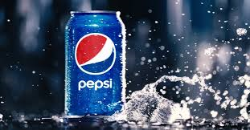
جود 210
مفهوم الجودة
العلامة التجارية
كان الحرفي يضع إشاره على المُنْتَج الذي به عيوب في السابق، وفيما بعد تطورت هذه الإشارة إلى رمز يعبر عن السمعة الطيبة للمُنْتَج، حيث تسمى الآن بالعلامة التجارية (Trade Mark).
وزارة التربية والتعليم – 2020م
وزارة التربية والتعليم – الفصل الدراسي الأول 1 202-2022م

Slide 8
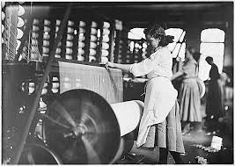
الجودة خلال الثورة الصناعية
جود 210
مفهوم الجودة
تم الإنتقال من النظام الحرفي إلى نظام التصنيع والآلات، حيث تبنت أمريكا مجموعة من الممارسات الإنتاجية لتحسين جودة الإنتاج.
من أهم عوامل تحقيق الجودة في الثورة الصناعية:
- مهارة العامل.
- الفحص.
- التدقيق.
الفحص
عملية مراقبة المُنْتَج أو الخدمة أو العملية للتأكد من مطابقتها للمعايير المحددة.
التدقيق
تقييم منظم لتحديد مدى مطابقة النشاطات والعمليات لمعايير معينة.
وزارة التربية والتعليم – 2020م
وزارة التربية والتعليم – الفصل الدراسي الأول 1 202-2022م

Slide 9
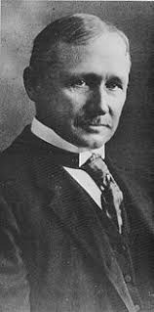
النظرية العلمية الادارية
جود 210
مفهوم الجودة
اعتقد تايلورأن وظيفة الإدارة هي تحقيق إنتاجية عالية بأقل تكلفة.
مرتكزات النظرية:
التخصص في العمليات.
الاشراف الدقيق.
الضبط المركزي.
التدريب والحوافز المادية.
وزارة التربية والتعليم – 2020م
وزارة التربية والتعليم – الفصل الدراسي الأول 1 202-2022م

Slide 10
النظرية العلمية الإدارية
جود 210
مفهوم الجودة
ماذا حدث؟
إجهاد العاملين.
ظهور العيوب في المنتجات.
إنخفاض جودة الإنتاج.
إنشاء قسم للفحص.
محاسبة المفتشين.
الإجراءات المتخذة:
وزارة التربية والتعليم – 2020م
وزارة التربية والتعليم – الفصل الدراسي الأول 1 202-2022م

Slide 11
جود 210
مفهوم الجودة
العوامل المترتبة على وصول المنتجات ذات العيوب اإلى المستهلكين
فقدان سمعة الشركة.
ضرر المستهلكين.
فقدان الثقة في السلعة.
إستبدال المُنْتَج بآخر.
وزارة التربية والتعليم – 2020م
وزارة التربية والتعليم – الفصل الدراسي الأول 1 202-2022م

Slide 12
جود 210
مفهوم الجودة
انتهاء الدرس
أن يكون حقق الطالب أهداف الدرس:
أن يعرف مفهوم الجودة.
أن يشرح المراحل الرئيسية لتطور الجودة.
لمزيد من المعلومات:
www.Edunet.com1- زيارة البوابة التعليمية
2- حل أسئلة وأنشطة الكتاب المدرسي.
وزارة التربية والتعليم – 2020م
وزارة التربية والتعليم – الفصل الدراسي الأول 1 202-2022م

